Slide 1

AI创作与批判性思维
一次特殊的课后挑战
Notes:
大家好，欢迎来到今天的分享。我们正处在一个由人工智能驱动的伟大时代，AI不仅在前沿科技领域取得了惊人突破，也深刻地融入了我们的日常学习。今天，我们将通过一次特殊的课后挑战，探讨如何在AI时代培养我们的批判性思维和审美能力。

Slide 2

目录
01
02
03
开篇 · AI浪潮与新角色
挑战任务 · AI作品评审官
评分标准 · 界定“像”与“不像”
迈入AI新纪元，理解从“使用者”到“评判者”的身份转变，开启换位思考的认知挑战，重塑人机协作的新视角。
化身专业评审，为30组AI复刻作品进行客观打分，全面解析任务界面操作与标准化的评审执行流程。
掌握0-10分的精准度量标尺，明确满分与零分的界定标准，探索中间分数区间的辩证思考与评判逻辑。
04
05
深度反思 · 从打分中成长
总结 · 智慧的AI学习者
记录打分过程中的直观感受，剖析评分标准的动态变化，挖掘AI创作背后的逻辑，获得未来学习的新启发。
回顾本次挑战的核心价值，展望AI时代的学习新范式，塑造具备批判性思维与深度判断力的智慧学习者。
Notes:
本次分享将分为五个部分。首先，我们将探讨AI时代的背景以及我们角色的转变。接着，详细介绍本次课后挑战的任务和规则。然后，我们会深入讨论评分标准。之后，引导大家进行深度反思。最后，对本次挑战进行总结并展望未来。

Slide 3


01 开篇 · AI浪潮与我们的新角色
前沿突破
震撼世界
日常应用
无处不在
OpenAI等顶尖实验室在攻克复杂数学难题上取得历史性突破，标志着AI已从模式识别迈向深度逻辑推理与抽象思维的新阶段，展现出令人震撼的智慧潜力。
从智能辅导、语言学习到创意写作、图像生成，AI已深度融入学习与生活。它不仅是高效的知识获取工具，更是激发灵感、拓展思维边界的得力助手。
Notes:
首先，让我们看看我们所处的时代。AI已经不再是未来的概念，它就在我们身边。一方面，像OpenAI这样的机构在前沿科技领域取得了惊人的突破，展示了AI强大的逻辑推理能力。另一方面，在我们的学习中，AI也无处不在，帮助我们更高效地获取知识和激发创意。

Slide 4


01 开篇 · AI浪潮与我们的新角色
从“使用者”到“评判者”的转变
当AI能够轻松生成诗歌、绘画、代码甚至论文时，一个新的问题摆在了我们面前：我们该如何看待和评估这些AI生成的内容？这不仅关乎技术的应用，更关乎我们对创造力、价值与真实性的重新审视与定义。
内容的“价值”由谁定义？
我们的角色正在改变
当创作不再是人类的专属，我们用什么标准衡量优劣？是追求与人类作品的相似度，还是看重其独特的创意表达与情感共鸣？这促使我们重新思考“价值”的本质，不再局限于创作者的身份，而是回归内容本身的品质、逻辑与内在意义。
从单纯的工具“使用者”，转变为内容的“评判者”与“鉴赏家”。我们需要练就一双“慧眼”，学会辨别AI生成内容的真伪、质量与深层价值，培养批判性思维，在人机协作的时代，掌握对信息的筛选、评估与再创造能力。
Notes:
随着AI能力的增强，一个新的挑战出现了：我们如何评价AI生成的内容？过去，我们只是简单地使用AI工具。但现在，我们需要转变角色，成为AI内容的评判者。我们需要学会辨别内容的质量和价值，这要求我们具备更强的批判性思维能力。

Slide 5



01 开篇 · AI浪潮与我们的新角色
本次挑战的核心在于“换位思考”——放下学生身份，以“老师”的视角审阅AI创作。这不仅是一次简单的评分任务，更是一场重塑认知、提升审美与思辨力的深度修行。
厘清创作标准
强化批判性思维
提升审美鉴赏力
在评判他人作品时，你将被迫厘清“好”与“坏”的定义，从模糊的感性认知走向精准的理性标尺，为自己的创作建立清晰的评价体系。
通过细致的观察、拆解与对比，理性分析作品的优劣得失。在质疑与反思中，锻炼逻辑分析能力，培养独立思考的习惯，拒绝盲目接受。
在海量作品的对比中打磨审美眼光，捕捉细节差异，感知创意的细微之处。让审美从直觉走向专业，为未来的创作积累丰富的灵感与标准。
Notes:
为了帮助大家适应这种角色转变，我们设计了这次课后挑战。核心思想就是换位思考，让大家扮演老师的角色，去评判其他同学的AI作品。这不仅是打分，更是一个深入理解创作标准、提升批判性思维和培养审美能力的过程。

Slide 6





02 挑战任务 · 你是AI作品的评审官
任务目标：为30个AI复刻作品打分
场景模拟：艺术导师的鉴赏时刻
本次挑战的核心任务非常明确：你将化身专业评审，对30位同学利用AI工具创作的复刻作品进行逐一鉴赏与评分，从多维度衡量作品的完成度与艺术价值。
想象你是一位资深艺术课老师，正在批改学生们的“大师模仿”作业。面对一幅幅试图还原经典的AI画作，你需要像专业评委一样，细致甄别每一处细节的还原度与艺术神韵。
像素级还原度
艺术风格融合
技术生成质量
对比原作的色彩、构图与纹理细节，评估AI对画面元素的精准复刻能力，这是衡量作品完成度的基础标准。
不仅是复刻，更要看AI是否捕捉到原作的艺术神韵与氛围，是否在细节中融入了独特的审美理解与风格化表达。
检查画面是否存在模糊、畸变、逻辑错误等技术瑕疵，评估AI模型在生成过程中的稳定性与画面完整性。
Notes:
现在，让我们进入挑战的第二部分。你的任务非常明确：扮演评审官，为30个同学的AI复刻作品打分。想象一下，你就是一位艺术老师，正在批改学生们的模仿作业。

Slide 7
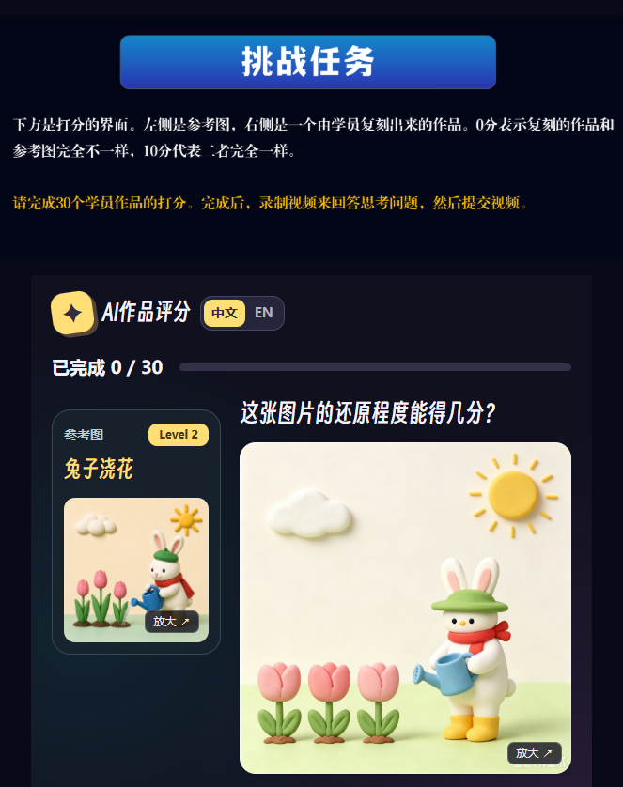


02 挑战任务 · 你是AI作品的评审官
参考图：复刻的“标准答案”
这是本次任务的基准标尺，画面定格了“兔子浇花”的经典瞬间。作为评审官，你需要仔细捕捉兔子的神态、花卉的细节、水壶的质感以及整体的光影氛围，这些都是后续评分的核心依据。
学员作品：AI生成的复刻答卷
这是同学们使用AI工具生成的创作结果。你的任务是将其与左侧的参考图进行细致比对，从构图、色彩、细节还原度以及整体艺术氛围等维度，给出一个客观、公正的分数评价。
💡 评分小贴士：不要只关注“像不像”，更要留意细节的完整性与画面意境的契合度。
Notes:
这是你将要使用的打分界面。左边是参考图，也就是我们的“标准答案”——一只可爱的兔子在浇花。右边是同学的作品。你的任务就是对比这两张图，给出你的评分。请务必仔细观察参考图的每一个细节。

Slide 8




02 挑战任务 · 你是AI作品的评审官
01 逐一审阅
02 仔细对比
03 给出评分
04 完成全部
系统将依次展示30个学员的AI创作作品，你需要逐一进行查看与评估，确保不遗漏任何细节。
认真对比作品与参考图，重点关注构图布局、色彩搭配、细节质感及主体特征的异同之处。
基于专业判断，拖动评分滑块为作品打分，分数将直观反映作品与目标的契合度与质量。
完成所有作品评分后，系统将自动汇总并记录你的所有评分结果，生成最终的评审分析数据。
评审官寄语： 你的每一个分数，都代表着你作为评审官的专业判断。请务必认真对待每一幅作品，因为你的评价不仅是对学员创作的反馈，更是对AI创作能力的一次深度检验。保持客观、细致，让每一份评分都具有真实的参考价值。
Notes:
任务流程很简单。你需要逐一审阅30个作品，仔细对比每个作品与参考图的异同，然后给出你的评分。完成所有评分后，系统会记录你的结果。请记住，你的每一个分数都代表着你的专业判断，一定要认真对待。

Slide 9
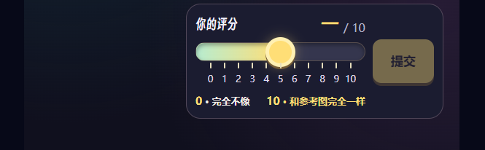


03 评分标准 · 如何定义“像”与“不像”？
评分工具：0-10分的精准度量
为了让评判更加精准和量化，我们引入了0-10分的动态评分滑块。它将主观的视觉感受转化为客观的量化数据，让每一次评价都更加严谨、有据可依。
精细刻度，精确到小数点后一位
支持整数及半分制（如5.5分），拒绝模糊评价，让相似度的判断更细腻、更贴合真实感受。
评分说明：0分代表作品与参考图完全不像，10分则代表完全一致。中间的分数段对应不同程度的相似度，帮助你从构图、色彩、细节等多个维度，更客观地评估作品的还原度与艺术表现力。
直观交互，所见即所得
通过拖动滑块实时反馈分数，视觉化的进度条设计让评分过程清晰直观，操作简单便捷。
Notes:
接下来是第三部分，我们来谈谈评分标准。我们使用一个0到10分的滑块来进行评分。你可以精确到小数点后一位，比如5.5分，这样可以更细致地表达你的判断。

Slide 10
03 评分标准 · 如何定义“像”与“不像”？
0分：完全不像
10分：完全一样
定义： 作品与参考图在核心主体、构图、场景等维度无任何相似性，核心要素完全偏离，呈现出完全不同的画面内容。
定义： 作品与参考图在视觉上达到像素级的一致，无论是色彩、构图、细节纹理还是光影效果，肉眼几乎无法分辨出任何差异。
示例： 参考图是“兔子在花园浇花”，而学员作品生成的却是“一只小狗在草地上追蝴蝶”，主体、场景和动作均无关联。
示例： 就像是直接对参考图进行了“复制粘贴”操作，画面中的每一个元素、线条、色彩饱和度都与原图完美重合。
核心特征： 主体错误 · 场景错误 · 完全无关
核心特征： 像素级复刻 · 毫无差异 · 完美还原
Notes:
我们为0分和10分设定了明确的标准。0分意味着完全不像，比如把兔子浇花变成了狗追蝴蝶。而10分则是像素级的完美复刻，几乎看不出任何差别。这两个极端将帮助你校准你的评分尺度。

Slide 11




03 评分标准 · 如何定义“像”与“不像”？
真正的挑战在于0分到10分之间的广阔地带。在打分时，我们可以从以下四个核心维度进行综合考量，让评价更具客观性：
主体相似度
场景相似度
细节相似度
整体氛围
兔子的形象是否准确？姿态、轮廓是否与参考图高度一致，核心特征是否清晰可辨？
背景中的花园、花朵、水壶等关键元素是否完整呈现？整体布局与环境氛围是否协调？
毛发的质感、花瓣的纹理、光影的层次以及色彩的还原度是否细腻逼真？
作品传达出的情绪、色调以及给人的整体感觉，是否与参考图的意境相契合？
评分等级参考：从细微差异到显著欠缺
8-9分 · 高度还原
5-7分 · 基本达标
1-4分 · 差距明显
作品与原图几乎一致，仅存在极细微的色彩或光影偏差，整体观感高度契合。
抓住了主体与核心场景，但在细节刻画、元素完整性上存在明显不足，特征可辨但不精致。
主体变形严重，关键场景元素缺失，仅能勉强关联主题，整体视觉效果与参考图偏差较大。
Notes:
真正的挑战在于中间分数。你可以从主体、场景、细节和整体氛围这几个维度来考虑。比如8-9分可能只是有微小差别，而5-7分则可能在细节上有明显欠缺。请记住，没有绝对正确的答案，你的判断过程才是最重要的。

Slide 12




04 深度反思 · 从打分中学习与成长
挑战的延续：录制你的思考
完成30个作品的打分只是开始。现在，请录制一段3-5分钟的视频，深度回答以下三个问题，这不仅是总结，更是将实践转化为智慧的关键一步。
回顾与总结： 本次挑战中，你遇到的最大困难是什么？当时是如何分析并克服它的？
洞察与发现： 通过打分，你对优秀作品的评判标准有了哪些新的认知或维度上的改变？
“反思是成长的加速器，让每一次打分都成为进步的阶梯。”
行动与展望： 未来你将如何把这些经验应用到实际创作中，具体会做出哪些调整？
Notes:
打分完成后，挑战还没结束。更重要的是反思环节。我们希望你能录制一段3-5分钟的视频，回答我们提出的三个问题。这是一个将实践经验内化为自己智慧的宝贵机会。

Slide 13

04 深度反思 · 从打分中学习与成长
01 感受与体验：情绪与挑战
02 标准演变：认知的迭代
情绪感知： 在评判30个作品时，你的核心感受是轻松流畅，还是充满纠结与犹豫？是否有某个瞬间让你感到难以抉择？
印象深刻： 是否有作品让你眼前一亮？是其独特的创意、极致的细节，还是完整的呈现度打动了你？
核心挑战： 评分中遇到的最大难题是什么？是标准难以界定，还是细节的细微差别难以精准判断？
标准迁移： 打分初期与后期，你的评分标准是否发生了变化？是变得更加宽松包容，还是愈发严苛挑剔？
动因探寻： 是什么触发了这种变化？是大量优秀作品的横向对比，还是你发现了之前忽略的关键评价维度？
认知升级： 这种标准的动态调整，是否让你对“优秀作品”的定义有了更清晰、更立体的认知？
💡 反思小结： 评分不仅是对他人作品的评判，更是对自我审美体系与价值判断的审视。每一次打分的犹豫与修正，都是一次认知的迭代与升级，帮助我们构建更清晰的评价标尺。
Notes:
第一个问题是关于你在打分过程中的感受。你可以回顾一下整个过程中的情绪体验和遇到的困难。第二个问题关注你的评分标准是否发生了变化，以及是什么导致了这种变化。这有助于你理解自己评估体系的建立过程。

Slide 14



04 深度反思 · 从打分中学习与成长
重塑学习视角
这次“扮演老师”的经历，是否让你重新审视了知识的获取方式？它将如何启发你未来学习AI或其他新知识？
善用AI协作工具
在未来的学习与创作中，如何将AI作为高效的协作伙伴？思考技术赋能与人类创造力的共生关系，探索更优的学习路径。
反思不仅是回顾，更是连接过去与未来的桥梁。通过这次独特的“打分”与“教学”视角，我们得以重新审视知识的本质与学习的意义。
解构创意本质
这次打分经历是否刷新了你对“原创”、“模仿”与“创意”的认知？在AI生成内容日益普及的时代，如何定义与守护真正的创造力？
Notes:
第三个问题将挑战的意义提升到对未来学习的启发。这次经历对你未来使用AI工具有什么启发？你对原创、模仿和创意有了什么新的理解？希望你能将这次感悟应用到更广阔的学习和生活中。

Slide 15
05 总结 · 成为一名智慧的AI时代学习者
今天，我们通过一次特殊的课后挑战，完成了从“AI使用者”到“AI评判者”的角色转换。这不仅是一次简单的技能练习，更是一场关于如何理性看待技术、如何提升自我认知的深度实践。
学会观察
学会思考
学会反思
通过细致的对比与甄别，我们锻炼了捕捉细节的能力。不再停留在“像不像”的表面判断，而是学会洞察内容背后的逻辑差异与质量优劣。
在设定评分标准的过程中，我们重新审视了“质量”与“相似度”的定义。学会用理性的框架去分析内容，建立起更客观、更严谨的评判体系。
通过复盘与深度问答，我们将实践中的零散经验内化为自身的知识体系。让每一次与AI的互动，都成为提升自我认知与思维能力的契机。
💡 核心启示：在AI时代，真正的学习力不仅是掌握工具，更是具备批判性思维与独立判断的能力，让技术成为拓展人类智慧的翅膀。
Notes:
最后，我们来总结一下。通过这次挑战，我们完成了从AI使用者到评判者的角色转换。我们学会了更细致地观察，更深入地思考，并通过反思将经验内化为智慧。

Slide 16


05 总结 · 成为一名智慧的AI时代学习者
保持批判性思维
面对AI生成的海量信息，始终保持审慎与独立判断，不盲从、不轻信，理性评估内容的真实性与价值。
拥抱创造力与协作
将AI作为激发灵感的助手，而非替代者。借助技术赋能，突破思维边界，创作出更具深度与人文温度的作品。
坚持终身学习
人机协作不仅是技术的融合，更是思维的碰撞。在AI时代，学会与智能工具共生，才能释放出更大的创造力与价值。
持续提升人文素养与审美能力，以不变的学习热情应对万变的技术浪潮，构筑属于自己的核心竞争力。
“愿这次挑战成为你探索AI无限可能的起点，让我们携手拥抱人机协作的美好未来！”
Notes:
展望未来，AI将继续改变世界。作为学习者，我们需要保持批判性思维，拥抱创造力，并坚持终身学习。不断提升自己的综合素养，才是我们在AI时代最核心的竞争力。希望这次挑战能成为大家AI学习之路上的一个重要里程碑。

Slide 17


感谢观看
以科技之光，点亮教育未来，共创无限可能
2026 智能教育创新峰会 | 期待与您再次相遇
Notes:
我的分享到此结束，感谢大家的观看！

